Slide 1
cartus:zahnmedizin

Slide 2
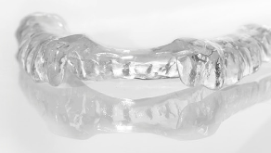
Leistungssteigerung durch Sportzahnschiene
anatomie
sportzahnschiene
anwendungskonzepte
einfluss durch sportzahnschienen
einsatzbereiche
abgrenzung sportschutz
zahnärztliches vorgehen
sportbissnahme
kontraindikationen
zusammenfassung

Slide 3
1. Anatomie

Slide 4
Schädel innen/außen

Slide 5
Schädel von innen
dura mater: feste hirnhaut am knochen angeheftet
lageänderung der schädelkompartimente führt zu verziehung der dura mater
körperstatik wird durch spinale verbindung verändert
blutabfluss reduziert

Slide 6
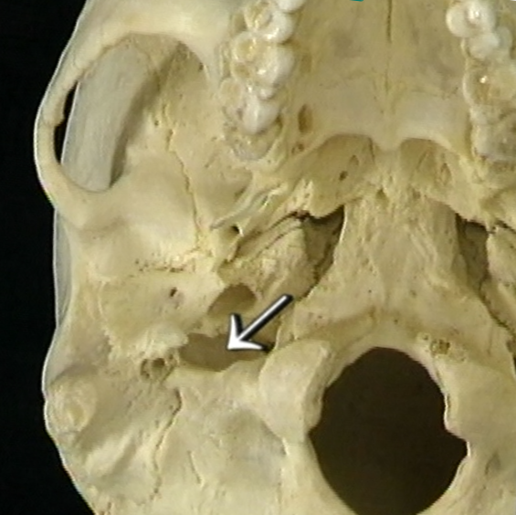
Schädel von aussen
Schädelknochen sind elastisch über Suturen verbunden
Belastung des Oberkiefers Führt zu räumlicher Verlagerung
der Schädelkompartimente

Slide 9
Nackenrezeptorenfeld (Gleichgewicht)

Slide 10
Anatomie

Slide 11
Nackenrezeptorenfeld:
lageänderung des knöchernen cranio-sacralen systems führt zu veränderungen der muskulatur – (knöcherner Ansatz)
die dehnung wird gemessen über muskelspindeln, golgi sehnenorgane und freie nervenendigungen
Im nackenbereich befinden sich außerordentlich viele solcher freien nervenendigungen => übermittlung der körperhaltung an den cortex
wichtigstes gleichgewichtsorgan neben dem innenohr
Irritationen dieses bereiches hemmen die leistungsbereitschaft

Slide 12
2. Sportzahnschiene

Slide 13
Definition Sportzahnschiene:
Sportzahnschienen sind individuelle Sport- und Fitness Tools, die über Impulse auf die empfindlichen Tast-sensoren des Zahnhalteapparates (v.a. der oberen Seitenzähne und des Eckzahns) neuromuskuläre Reflexe stimulieren

Slide 14
Sportzahnschiene

Slide 15
Neurophysiologie

Slide 16
Ruffinikörperchen:
Mechanorezeptoren der Wurzelhaut des Parodontiums
Registrieren Druck und horizontale Dehnung
Kollagenfaserbündel mit spiralförmig eingebetteten Nervenfasern
Myelinisierte Reizleitung (schnell)

Slide 19
Cortex
Pathologien:
z.B. Entzündungen
Gleichgewicht:
Innenohr
Nackenrezeptorenfeld
Oberkiefer
Sportzahnschiene

Slide 21
Spinales system:
Nach Stimulation über die Sportzahnschiene
=> Erhöhte Ansprache des Cortex
=> Schnelleres Lernen
=>Verlagerung der Reizverarbeitung auf spinales System
=> Schnellstmögliche Reizverarbeitung

Slide 22
Eigenschaften der Sportzahnschiene:
Triggerung im Oberkiefer, die Schiene sitzt im Unterkiefer
Hochpräzise Passung
Geringe Disklusion (Sperrung)
Flache Eckzahnführung
Definiertes Elastizitätsmodul
Punktueller/gleichmäßiger Aufbiss
Konzept: Regeneration ⬄ Training ⬄ Wettkampf

Slide 23
Regenerationsschiene
Elastizitäzsmodul 2000 Mpa
Einbiss im Eck- und Seitenzahngebiet
Steilere Eckzahnführung
Tragedauer für ca. eine Stunde nach Training/Wettkampf
Beschleunigt neuronale und muskuläre Entspannung
Unterstützt Stressabbau
Minimiert Muskelkrämpfe
Reduziert Verspannungen
Beschleunigt Rehabilitation von Muskeln, Sehnen und Bändern nach Verletzungen
Überwindung von Schonhaltungen
Senkt Cortisolspiegel

Slide 24
Trainingsschiene (universell):
Elastizitätsmodul 2700 Mpa
Einbiss im bereich Eckzahn
Aufbisspunkte im Seitenzahngebiet
Moderate Eckzahnführung
Tragedauer während Training/wettkampf und für ca. eine Stunde danach

Slide 25
Trainingsschiene (universell)
Leistungsoptimierung für Sportler
Stimuliert das Bewegungszentrum im Stammhirn und das Gleichgewichtsorgan
Beschleunigt erlernte und trainierte Bewegungsmuster
Verbessert die Bewegungskoordination
Verringert die Verletzungsanfälligkeit
Verkürzt die Reaktionszeit
Aktiviert die Hirnaktivität => Wahrnehmung und Konzentrationsfähigkeit sind erhöht
Steigert Muskelkraft und Ausdauerfähigkeit
Vermindert Ermüdungserscheinungen
Verbessert die Sauerstoffzufuhr

Slide 26
Wettkampfschiene:
Elastizitätsmodul ab 3000 Mpa
Maximale Ansprache der Ruffinikörper
Aufbisspunkte
Flache Eckzahnführung
Tragedauer nur während Wettkampf
Intensivste Triggerung

Slide 27
3. Anwendungskonzepte
One for all (Standard)
Schiene wird zum Training/Wettkampf getragen Bis max. eine Stunde nach Belastungsende keine Nachtschiene
One for all plus Regenerationsschiene
Schiene wird zum Training/Wettkampf getragen Regenerationsschiene wird für eine Stunde nach Belastung getragen Keine Nachtschiene
3-Schienenkonzept (Höchstleistung)
Wettkampfschiene wird nur während des Wettkampfes getragen Trainingsschiene wird nur während des Trainings eingesetzt Regenerationsschiene wird für eine Stunde nach Belastung getragen Keine Nachtschiene

Slide 28
4. Einfluss durch Sportzahnschienen
kordinationssteigerung
beweglichkeit
Regeneration
verletzungsanfälligkeit
kraftsteigerung

Slide 29
5. Einsatzbereiche
Der effektive Einsatz von Sportzahnschienen ist bei folgenden Sportarten nachgewiesen:
Lauf- und Ballsport (speziell Basketball)
Rudern
Leichtathletik
Kraft-/Kampfsportarten
Radsport
Hockey und Eishockey
Wintersport
Klettern/Freeclimbing/Akrobatik
Studien zu Triathlon und Schwimmen fehlen bisher!

Slide 30
6. Abgrenzung Sportschutz

Slide 31
Sportschutz

Slide 32
Sportschutz

Slide 33
Sportschutz

Slide 34
Sportschutz

Slide 35
Sportschiene Übersicht:
Wird immer im Oberkiefer getragen
Hohe Passgenauigkeit
Bukkal: Ausdehnung bis ins Vestibulum – Mindestens 1/3 der Wurzellänge
Mehrschichttechnik je nach Sportart (Double/ Triple-Layer)
Einbiss
Keine Behinderung der Atmung

Slide 36
Fazit:
Sportschutz wird ausschließlich im Oberkiefer getragen und führt nicht zu erhöhter Triggerung
Der individualisierte Biss kann zu einem Ausgleich der Körperstatik führen, die Wirkung ist dann enthemmend
Die Funktion des Sportschutzes liegt nicht in der Leistungssteigerung

Slide 37
7. Zahnärztliches Vorgehen
Erhebungsbogen/Sportscreening
Zahnmedizinische Diagnostik: Anamnese/Befund
OPG (Übersichtsröntgen):
Zahnärztliche Fokussuche
Nasennebenhöhle
Kiefergelenk
Klinische Diagnostik:
DMF (delayed/missed/filled teeth)
Parodontales Screening
Funktion ⬄ Sportschienung
Muskelpalpation

Slide 38
8. Sportbissnahme
Relaxierung
Sperrung bis maximal 3 mm (Aufbisssilikon)
Sportartspezifische Position/Gerät/Kleidung

Slide 39
Sportbissnahme
Sportartspezifische Position/Gerät
Sportartspezifische Kleidung
Fixation mit Bisssilikon (hart)

Slide 40
Sportbissnahme

Slide 41
Sportbissnahme: Übersicht
Relaxierung
Sportartspezifische Kleidung/Position/gerät
Sperrung bis ca. 3 mm
Fixation mit Bisssilikon (hart)
Abdrucknahmen: Ober-/Unterkiefer mit A-Silikon/ Poyether-Gummie-Massen/Polysiloxanen, Scan

Slide 42
9. Kontraindikationen
Kinder/Jugendliche unter 16 Jahren
Allgemeinerkrankungen
Zahn-/Mund-/Kiefererkrankungen
Nach zahnärztlichen Eingriffen (chirurgisch)
Intraorale Verletzungen
Schluckbeschwerden
Atemwegserkrankungen
Asthma
Allergien auf Kunststoffe mit Acrylatbasis

Slide 43
10. zusammenfassung
Leistungsförderndes Sport- und Fitnessgerät
Tragezeit ist beschränkt auf den Sport und für eine Stunde zur Regeneration
Sinnvolle Anwendung bei jedem Leistungsspektrum
Ausgleich der Körperstatik
Minimiert das Verletzungsrisiko
Beschleunigt die Regenation
„All-in-one Schiene“ genügt für den leistungsorientierten Athleten
Keine weiteren Zahnärztlichen Kontrolluntersuchungen notwendig

Slide 44
11. Literatur
Ann. Med. 2019; 51(sup1):15-21
Effects of occlusial splints on shoulder strength and activation
Dias A., Redinha L., Vaz JR, Cordeiro N., Silva L., Pezzerat-Correira P.
German Journal of Sports Medicine: 62,Nr.12(2011)
Effekte eines individuell angepassten Sportmundschutzes auf die funktionelle Wirbelsäulenstellung beim Feldhockey
Ohlendorf D., Garcia N., Turbanski S., Schmidtbleicher D., Kopp S.
Fitness managment Oct. 2019
Spezielle Zahnschiene steigert die sportliche Performance
fM Redaktion

Slide 45
Kontaktdaten: Dr. med. dent. Holger Cartus M.Sc. Theodor-Heuss-Strasse 43 69181 St. Ilgen e-mail: Praxis@dr-cartus-zahnmedizin.de www.dr-cartus-zahnmedizin.de fon: 06224-3178 Fax: 06224-922303 Ästhetisch-rekonstruktive Zahnmedizin/Funktion (Master) Zahnärztliche Sportmedizin Zahnärztliche Schmerztherapie Cranio-sacrale Osteopathie Muskelfunktion

